Slide 1
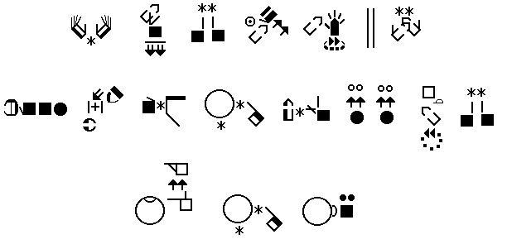

Aspects of reading and
SignWriting: case studies with deaf children and adultcollege students deaf and learning
Débora Campos Wanderley
Guide: Marianne Rossi Stumpf
Federal University of Santa Catarina

Slide 2
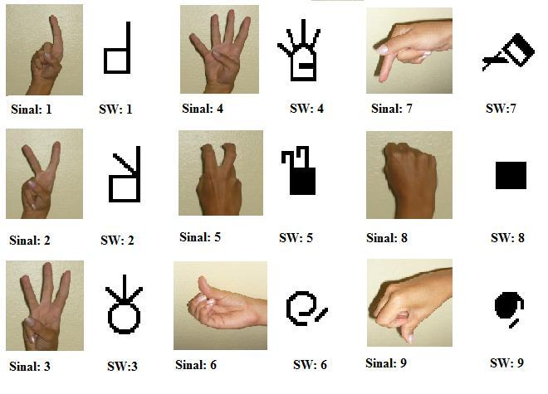

EXPERIÊNCIA GRATIFICANTE

Slide 3


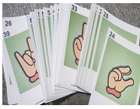


EXPERIÊNCIA GRATIFICANTE

Slide 4
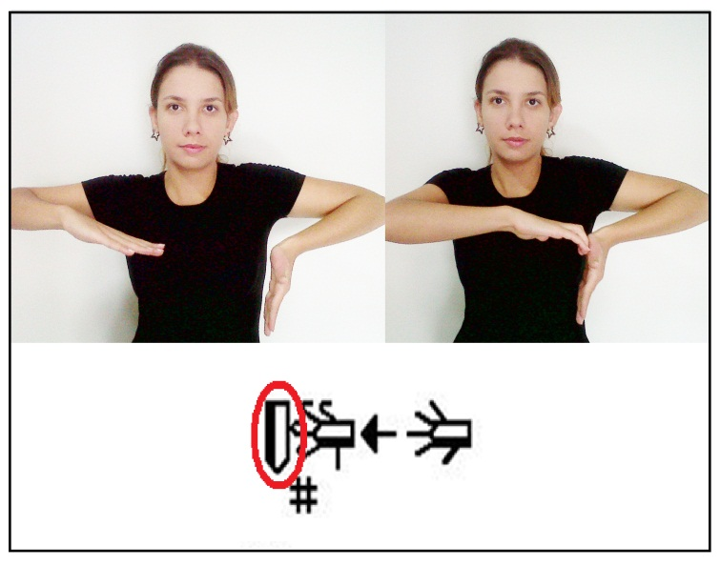
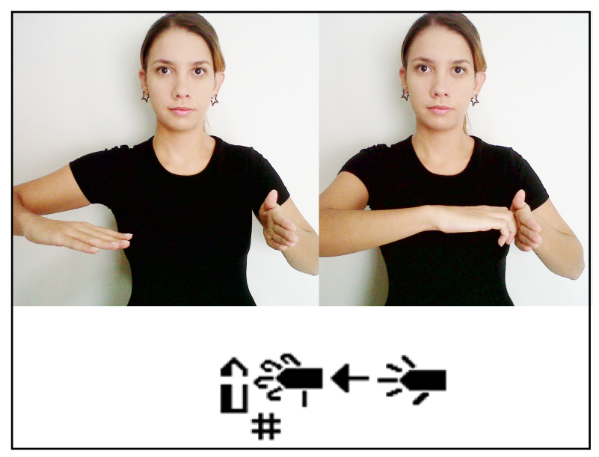
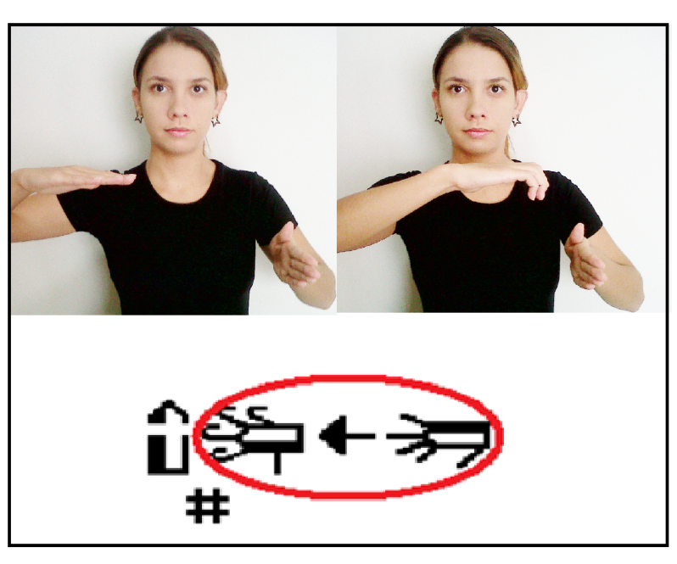
ACIDENTE DE CARRO

Slide 5
ESCRITA E LEITURA
A leitura é tida como a realização do objetivo da escrita. Quem escreve, escreve para ser lido. O objetivo da escrita necessita ter uma base na leitura. Assim que ler e escrever são processos estreitamente ligados. Na metodologia utilizada no processo da produção da escrita, muitas vezes que se dá muito mais ênfase à escrita do que à leitura. Escreve-se diretamente para entregá-lo, sem revisá-lo se tem coerência ou não, deixando ao professor com dúvidas.
Cagliari, Luiz. Alfabetização & Linguística. São Paulo: Parábola Editorial, 2011.

Slide 6
EXEMPLO
CASA
A relação à voz que entra na convencionalidade ao escrevê-la para ficar bem próximo assim; kaza, caza, gasa, gaza ou kasa ao invés do que já está em padrão de escrita correta que é casa.
Se não der importância à leitura depois que escrever mesmo que ainda não seja convencional, pode ocorrer algo parecido com KANA, por isso é preciso ler para não se confundir.

Slide 7
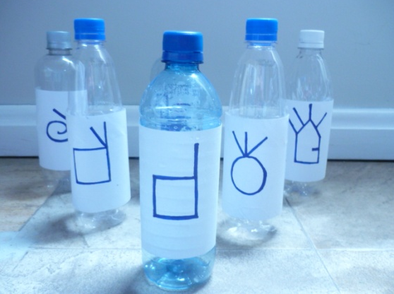
BOLICHE - Crianças

Slide 8



Números: sistema alfabético ≠ sistema escritos
As letras servem para ler, e os números servem para contar. Eles não podem misturar-se.
Número 8 pode ser lido: oito, eight, ocho, .... Como a língua de sinais que não são universais, mas que são utilizadas por uma comunidade que se organiza em torno de sua língua em cada país.

Slide 9
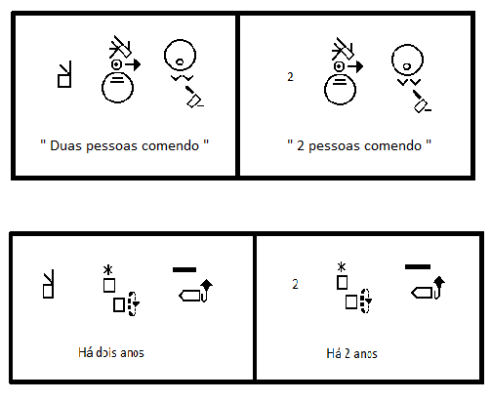
PERSONAGENS ̸ TEMPO

Slide 10
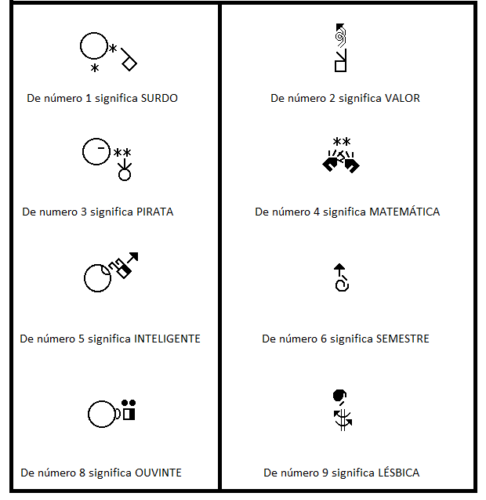
As representações escritas dos números em escrita de sinais são a de configurações que podem muito bem representar sinais conforme os exemplos:

Slide 11
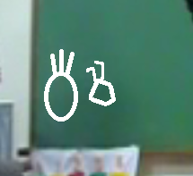
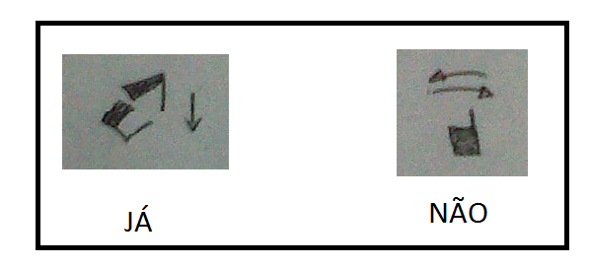
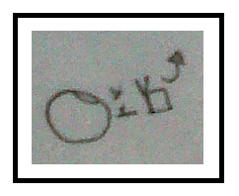
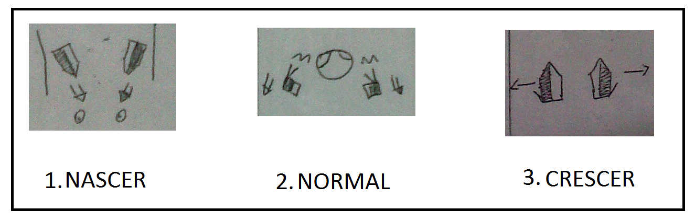
Criança e Adolescente

Slide 12


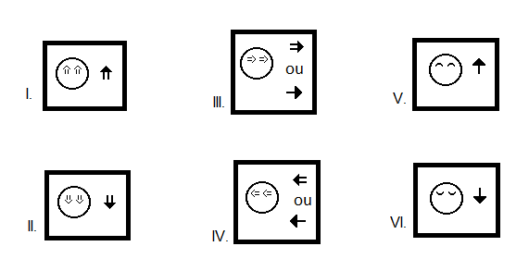
Consciência Fonológica

Slide 13
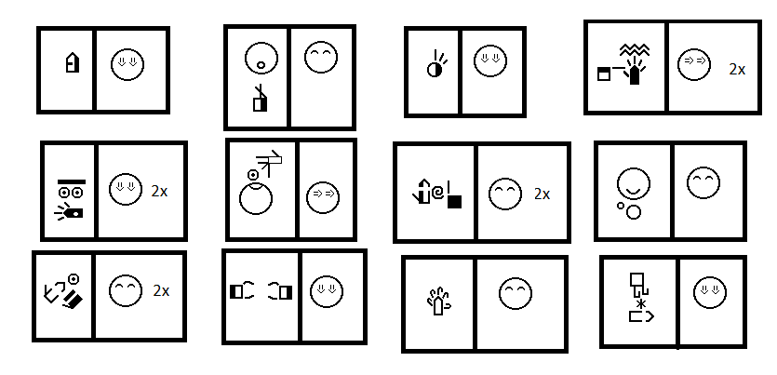
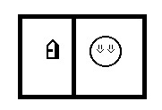
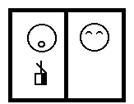
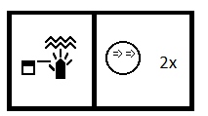
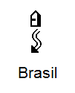
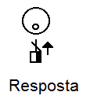
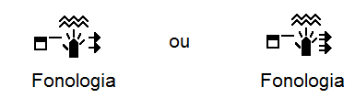
ATIVIDADE

Slide 14
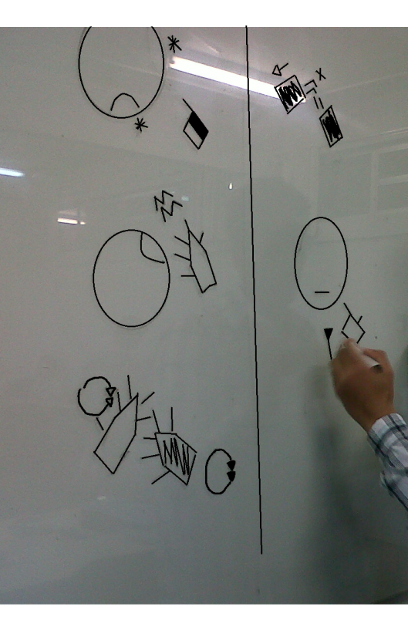
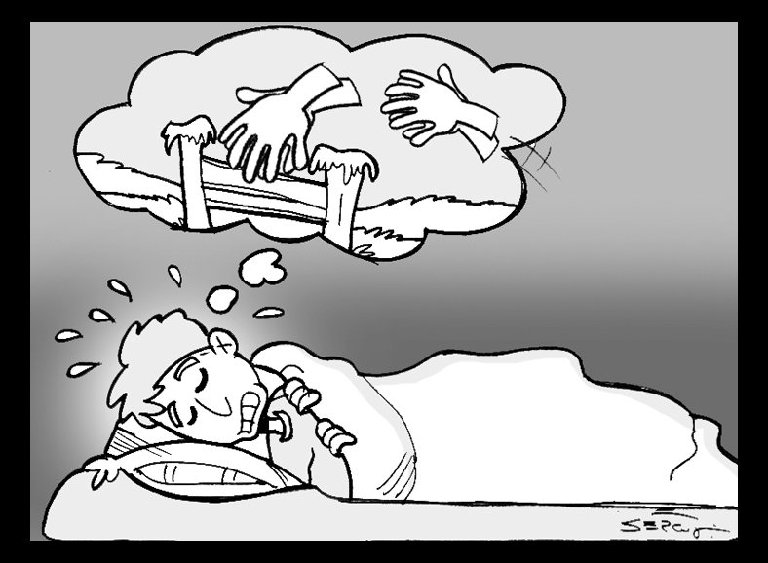
Em escrita de sinais sem ser revisado
PASSARELLI, Lílian. Ensinando a escrita: o processual e o lúdico. São Paulo: Cortez, 2004.

Slide 15
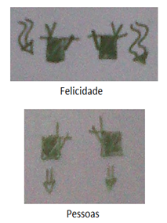
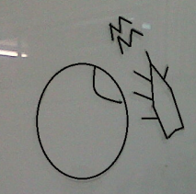
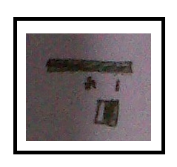
Acadêmicos = Crianças e Adolescentes

Slide 16
SURDOS E OUVINTES ACADÊMICOS
- Os surdos mostram mais cuidados na construção de cada pilha para não haja desconexão de símbolos, mesmo assim eles erram um pouco. Eles demonstram, em sua escrita, usarem a base de uma sinalização natural e fazem o registro desse modo, sem se preocupar com elementos presentes. Isso pode contribuir para um melhor entendimento do leitor. Em contrapartida, os sujeitos ouvintes apresentam as experiências que já possuem com o sistema de escrita, preocupando-se com elementos importantes como os de coesão e coerência.
- Mas também conclui que não há homogeneidade, pois havia alguns sujeitos surdos que se preocupavam muito com a coesão e coerência textual em escrita de sinais. Já os ouvintes tem a capacidade de organizar uma pilha de forma correta. Entendemos que o processo de aprendizagem é longo, até chegar a um ponto ideal.

Slide 17


